Slide 1
Основы запросов и ответов в JavaScript. Fetch API.

Slide 2
agenda
Введение 2
Вспоминая HTTP 3
Понимая JSON 9
Практикуя Fetch API 14
Делаем сайт с прогнозом погоды 19

Slide 3

HTTP — это гипертекстовый протокол передачи данных прикладного уровня в сетевой модели OSI. Главная особенность HTTP — представление всех данных в нём в виде простого текста.

Slide 4
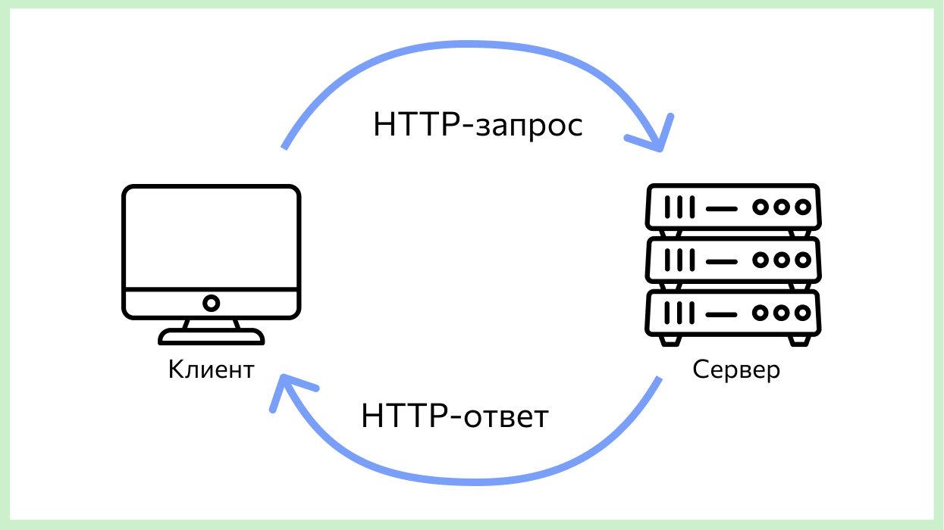
Весь современный веб построен на протоколе HTTP.
Каждый сайт использует его для общения клиента с сервером.
Между собой сервера тоже часто общаются по этому протоколу.

Slide 5
GET: Запрашивает данные с сервера (например, загрузка веб-страницы)
POST: Отправляет данные на сервер для обработки (например, форма авторизации).
PUT: Обновляет существующие данные на сервере.
DELETE: Удаляет данные с сервера.
HTTP - методы

Slide 6
URL (Uniform Resource Locator) — это адрес ресурса в интернете.
Он указывает путь к веб-странице, изображению или другому ресурсу. URL состоит из нескольких частей:
Протокол: указывает, как обращаться к ресурсу (например, http:// или https://).
Домен: имя сайта (например, example.com).
Путь: указывает, где именно находится ресурс на сервере (например, /page).
Параметры: дополнительные данные для запроса (например, ?id=123).
Пример: https://lyarov22.github.io/old/index.html?id=123

Slide 7
JSON
(англ. JavaScript Object Notation)
JSON — стандартный текстовый формат для хранения и передачи структурированных данных.
Он основан на синтаксисе объекта в JavaScript, но не привязан к нему.
Синтаксис JSON повторяет синтаксис обычного объекта в JavaScript: данные записываются в виде пар «ключ — значение» и разделяются запятыми.

Slide 8
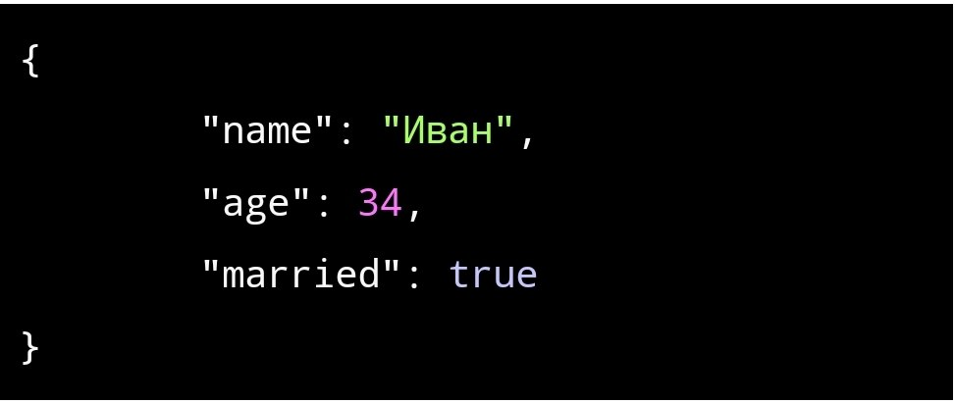
Это JSON-документ
Важно запомнить, что после последней пары запятая не ставится — это распространённая ошибка, которую можно долго искать.

Slide 9
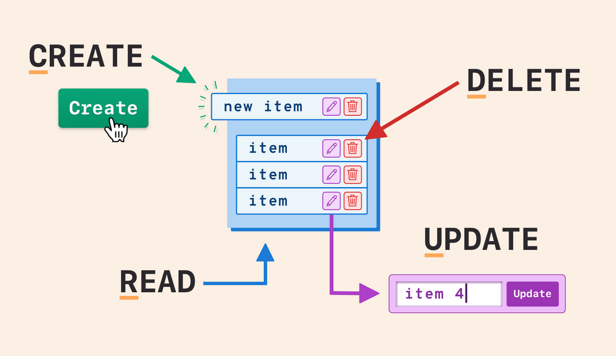
Что такое API (апи)
API (Application Programming Interface) –
это набор правил и протоколов, который позволяет разным программам взаимодействовать друг с другом.

Slide 10

Цели API
Взаимодействие с внешними сервисами
Расширение функциональности
Интеграция с аппаратным обеспечением
Обмен данными

Slide 11
Протоколы API
RESTful API (Representational State Transfer)
RESTful API основаны на принципах архитектуры REST и используют стандартные HTTP методы (GET, POST, PUT, DELETE) для взаимодействия с ресурсами. Они часто используются для веб-сервисов и взаимодействия с данными в формате JSON или XML.
SOAP (Simple Object Access Protocol)
SOAP - это протокол на основе XML, который предоставляет строгую структуру для обмена сообщениями между клиентами и серверами. SOAP API часто используются в корпоративных приложениях и могут предоставлять расширенные возможности безопасности.

Slide 12
Принципы REST API
Отделение клиента от сервера (Client-Server).
Единообразие интерфейса Rest (Uniform Interface).
Отсутствие записи состояния клиента (Stateless).

Slide 13
Методы REST API = Методы HTTP = CRUD
GET (получение данных или списка обьектов)
DELETE (удаление данных)
POST (добавление или замена данных)
PUT (регулярное обновление данных)
CREATE (создать),
READ (прочесть),
UPDATE (обновить),
DELETE (удалить).
Например, чтобы обновить видео про Python по адресу http://school.ru/python/2
REST API будет использовать метод PUT, а для его удаления — DELETE.

Slide 14
Fetch API
Fetch API – набор функций, для работы с сетевыми запросами в JavaScript
С помощью функции fetch() можно отправлять сетевые запросы на сервер — как получать, так и отправлять данные.
Метод возвращает промис с объектом ответа, где находится дополнительная информация (статус ответа, заголовки) и ответ на запрос.

Slide 15

Как пишется
Функция fetch() принимает два параметра:
url — адрес, по которому нужно сделать запрос;
options (необязательный) — объект конфигурации, в котором можно настроить метод и тело запроса, заголовки и многое другое.
По умолчанию вызов fetch() делает GET-запрос по указанному адресу. Базовый вызов для получения данных можно записать таким образом:

Slide 16
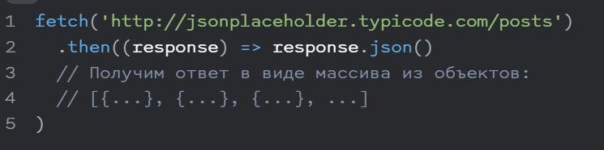
Как использовать

Slide 17
Пример 1.

Slide 18
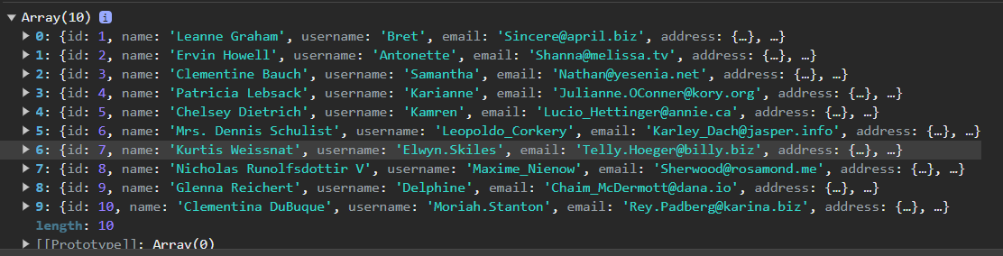
Что получаем

Slide 19
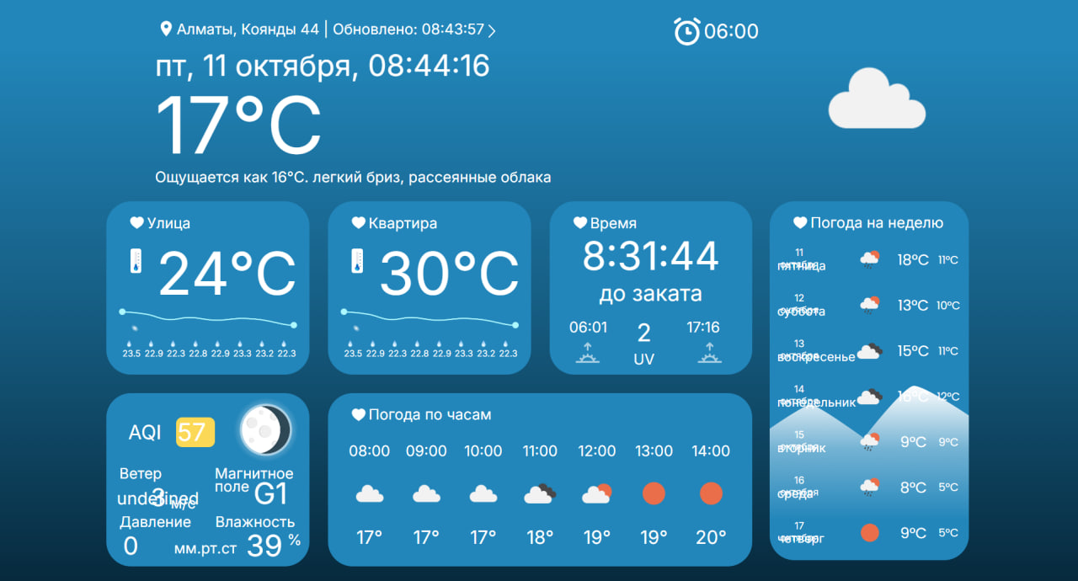
Пример использования API
https://lyarov22.github.io/meteoboard/

Slide 20
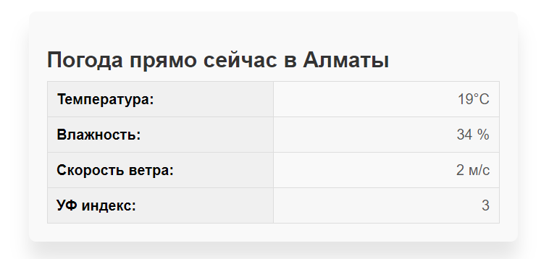
Пример 2.

Slide 21

OpenWeatherAPI
API от OpenWeather, который предоставляет доступ к различным данным о погоде.
Этот API позволяет получать информацию о текущей погоде, прогнозах, климатических условиях, а также исторические данные для любого места на Земле.
Запросы к нему требуют API-ключа, который подтверждает пользователя.
Запросы отправляются на Url с указанием параметров (нужных данных):

Slide 22
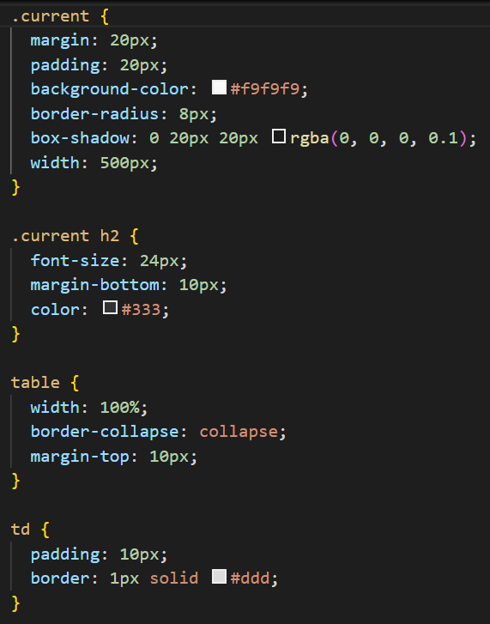
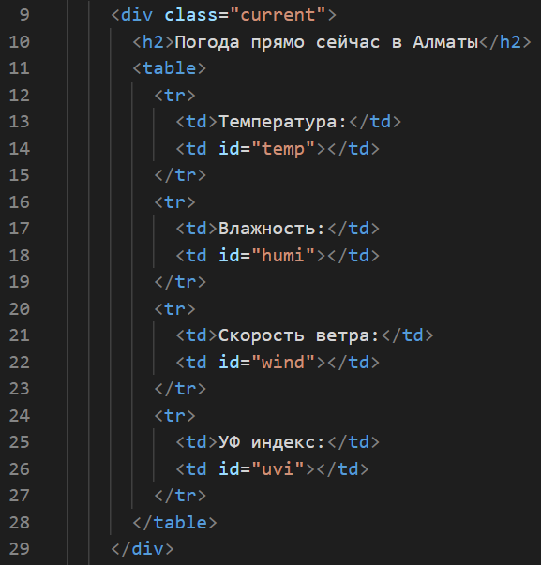
Как сделать

Slide 23
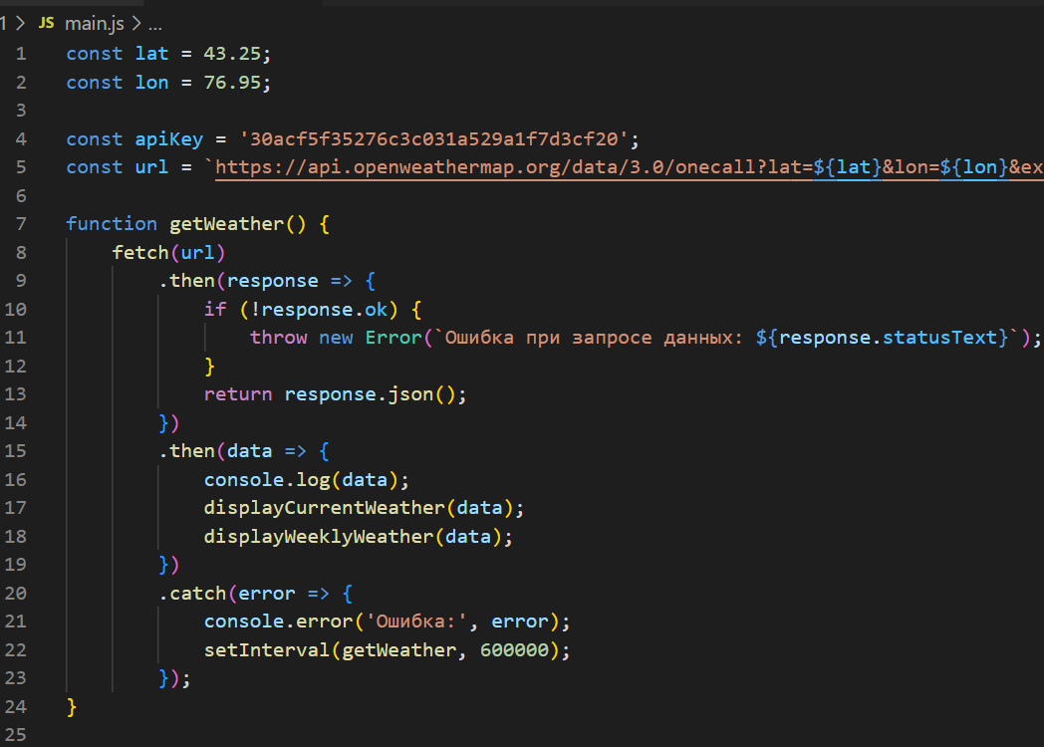

Slide 24
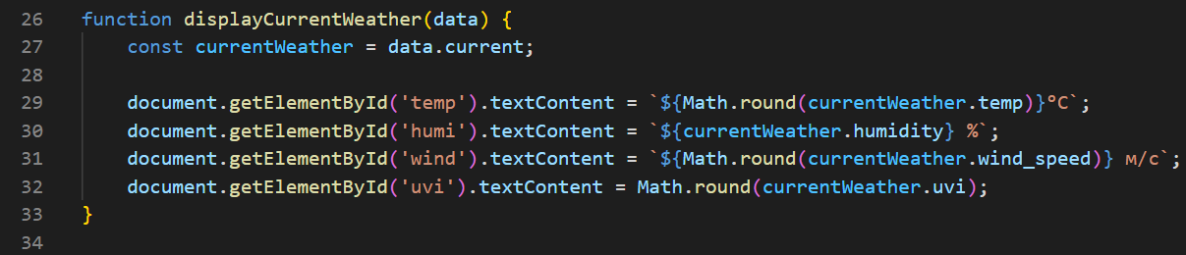
Вывод погоды на страницу
Пример находится по ссылке: https://github.com/lyarov22/weatherguru

Slide 25
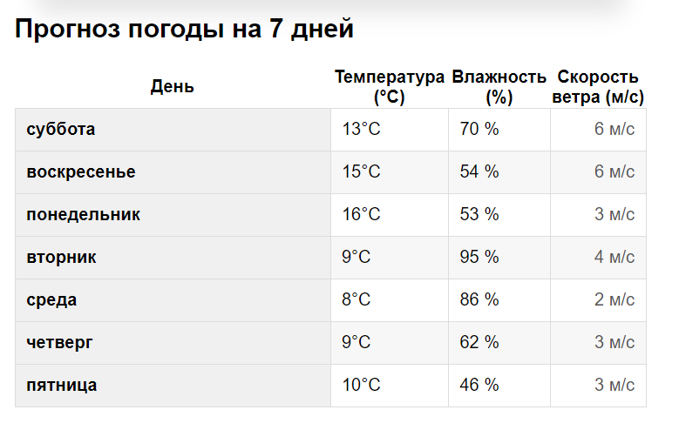

Практическая работа
Выводить на страницу прогноз погоды на неделю
Сделать кнопку «Обновить данные»
БЛИЦ ЗАДАНИЕ:
Добавить «Часы» на сайт
Добавить таймер сколько осталось до конца дня

Slide 26
thank you

